Slide 1
ДЕПАРТАМЕНТ ОБРАЗОВАНИЯ И НАУКИ КОСТРОМСКОЙ ОБЛАСТИ
Об основных направлениях государственной политики в сфере среднего профессионального образования в 2016 году
Кульмач Елена Геннадьевна,
заместитель директора департамента
образования и науки Костромской области
Костромская область 03 июня 2016 года

Slide 2
Основные приоритеты развития системы СПО на 2016 год
Обновление содержания
и внедрение современных технологий
Соответствие качества подготовки кадров международным стандартам и передовым технологиям
Доступность СПО,
в том числе
для инвалидов
и лиц с ОВЗ
Направления развития
Подготовка кадров
по ТОП-50
Создание системы
Национальных чемпионатов «Молодые профессионалы» (WorldSkills Russia)
Инклюзивное
СПО
Приоритеты
Мониторинг качества подготовки кадров
УКАЗЫ ПРЕЗИДЕНТА РОССИЙСКОЙ ФЕДЕРАЦИИ
ОТ 7 МАЯ 2012 ГОДА
№№ 597, 599
СТРАТЕГИЯ РАЗВИТИЯ СИСТЕМЫ ПОДГОТОВКИ РАБОЧИХ КАДРОВ И ФОРМИРОВАНИЯ ПРИКЛАДНЫХ КВАЛИФИКАЦИЙ В РОССИЙСКОЙ ФЕДЕРАЦИИ НА ПЕРИОД ДО 2020 ГОДА
(одобрена Коллегией Минобрнауки России,
протокол от 18 июля 2013 г. № ПК-5вн)
КОМПЛЕКС МЕР, НАПРАВЛЕННЫХ
НА СОВЕРШЕНСТВОВАНИЕ СИСТЕМЫ СРЕДНЕГО ПРОФЕССИОНАЛЬНОГО ОБРАЗОВАНИЯ, НА 2015 - 2020 ГОДЫ
(утвержден распоряжением Правительства Российской Федерации от 3 марта 2015 г.
№ 349-р)
Нормативные правовые акты

Slide 3
ТОП-50 профессий и специальностей СПО
Годы
2015
2016-2017
Минобрнауки
России
Рабочие группы федеральных УМО
Профессиональные образовательные организации
Список 50 наиболее востребованных на рынке труда, новых и перспективных профессий, требующих СПО
(приказ Минтруда России от 02.11.2015 № 831 )
Разработка
и актуализация 51 ФГОС СПО, примерных ООП СПО
по ТОП-50
Процедура лицензирования образовательной деятельности по новым ФГОС СПО и подготовка по ТОП-50
2 ФГОС СПО из них изданы:
«Специалист по аддитивным технологиям»
«Сварщик (ручной и частично
механизированной сварки (наплавки)» (лицензирование не требуется, исключение)
До 1 сентября 2016 г.
срок издания всех ФГОС СПО по ТОП-50
15 новых профессий
и специальностей,
по которым не осуществлялась подготовка ранее
Доля ПОО, в которых осуществляется подготовка кадров по ТОП-50
10%
20%
30%
40%
50%
2016
2017
2018
2019
2020
Годы

Slide 4
Федеральные УМО в системе СПО
42 федеральных УМО в системе СПО
http://минобрнауки.рф/проекты/
учебно-методические-объединения-спо

Slide 5
Инфраструктура развития системы подготовки кадров по ТОП-50
Минобрнауки
России
МЕЖРЕГИОНАЛЬНЫЕ ЦЕНТРЫ КОМПЕТЕНЦИЙ – 7
(Автоматизация, Машиностроение, Транспорт, ИКТ, Строительство, Сервис и дизайн)
Специализированные центры компетенций
Ведущие колледжи
Региональная система СПО
Союз
«Ворлдскиллс Россия»
Базовый центр ППППКРК
Центр
развития профессионального образования
ФЕДЕРАЛЬНЫЙ уровень
РЕГИОНАЛЬНЫЙ уровень
МЕЖРЕГИОНАЛЬНЫЕ ЦЕНТРЫ КОМПЕТЕНЦИЙ
6
субъектов Российской Федерации – победители конкурсного отбора
Республика Татарстан
Республика Чувашия
Свердловская область
Московская область
Тюменская область
Ульяновская область

Slide 6
Базовый центр профессиональной подготовки, переподготовки и повышения квалификации рабочих кадров
Распоряжение Правительства Российской Федерации от 26 ноября 2015г. № 2424-р – о внесении изменений в распоряжение Правительства Российской Федерации от 8 октября 2014г. № 1987-р:
Определить союз «Агентство развития профессиональных сообществ и рабочих кадров «Ворлдскиллс Россия» в 2016 году базовым центром профессиональной подготовки, переподготовки и повышения квалификации рабочих кадров, осуществляющим следующие виды деятельности:
организация подготовки, повышения квалификации и профессиональной переподготовки преподавателей (мастеров производственного обучения) по наиболее перспективным и востребованным профессиям и специальностям в системе среднего профессионального образования на основе лучших отечественных и международных практик и методик подготовки рабочих кадров;
формирование учебно-методических комплексов, подготовка предложений по актуализации квалификационных требований к работникам, федеральных государственных образовательных стандартов, примерных основных образовательных программ, разработка и актуализация оценочных материалов по наиболее перспективным и востребованным профессиям и специальностям в системе среднего профессионального образования;
размещение на официальном сайте союза в информационно-телекоммуникационной сети «Интернет» информации о деятельности базового центра
6

Slide 7
Базовый центр Worldskills Russia
профессиональной подготовки, переподготовки и повышения квалификации рабочих кадров
700
мастеров
производственного
обучения
10 перспективных и востребованных профессий и специальностей СПО
автомеханик
электромонтажник
токарь- универсал
техник-конструктор
повар-кондитер
мехатроник
сварщик
фрезеровщик-универсал
сетевой и системный администратор
специалист по холодильно-вентиляционной технике
I блок
II блок
III блок
Оценка
результатов
Обучение в рамках чемпионата «Молодые профессионалы» в 2016 г.
Прохождение обучения в 10 центрах компетенций
Подготовка студентов
Итоговая аттестация участников
(учебно-методические разработки)
Оценка результатов на чемпионате «Молодые профессионалы» в 2017 г.
23-27 мая 2016
Крокус Экспо, МО
май – ноябрь
2016
(1 неделя)
с 1 сентября
2016
октябрь – декабрь
2016
(1 день)
май
2017
Требования к участникам программы:
Приоритетная для региональной экономики профессия (компетенция)
Высокий уровень результатов профессиональной деятельности
Личная мотивация к повышению уровня профессионального мастерства
Готовность предъявить результат на национальном чемпионате «Молодые профессионалы» 2017
1-2
кандидата по каждой компетенции
от субъекта Российской Федерации
Срок приема заявок для участия в программах – 8 апреля 2016
Формы для подачи заявок доступны на странице Базового центра worldskills.ru/bazovyy-centr/
Заполненные заявки направлять по электронной почте
заместителю генерального директора «Ворлдскиллс Россия» по подготовке кадров
Крайчинской Светлане Брониславовне
svetbk@gmail.com, ousynina@gmail.com
тел. 8 (495) 777 97 20, внутр. 108
Моб. 8 965 369 61 44
7

Slide 8
Развитие движения WorldSkills в Российской Федерации
Система чемпионатов «МОЛОДЫЕ ПРОФЕССИОНАЛЫ» (WorldSkills Russia)
Региональные
чемпионаты по стандартам «Ворлдскиллс»
Cоревнования «JuniorSkills»
3 645
Более 4 000
Участники
2015 г.
2016 г.
2015 г.
2016 г.
Субъекты РФ
56
(март 2016 г. – 72) 85
Субъекты Российской Федерации,
НЕ ВСТУПИВШИЕ в движение WorldSkills Russia
Финал Национального чемпионата «Молодые профессионалы» (WorldSkills Russia)
СЕВЕРО-ЗАПАДНЫЙ ФО | Архангельская область Новгородская область Ненецкий автономный округ Псковская область Республика Карелия
ЦЕНТРАЛЬНЫЙ ФО | Брянская область Орловская область
ЮЖНЫЙ ФО | Астраханская область Республика Калмыкия
СИБИРСКИЙ ФО | Забайкальский край Омская область
КРЫМСКИЙ ФО | г. Севастополь
ДАЛЬНЕВОСТОЧНЫЙ ФО | Чукотский автономный округ
Показатель | 2015 г. (г. Казань) | 2016 г. (Московская область)
Компетенции, ед. | 67 | 76
Конкурсанты, чел. | 519 | 849
Эксперты, чел. | 613 | 1 043
Cоревнования «JuniorSkills» в рамках Финала
Компетенции, ед. | 10 | 17
Школьники, чел. | 100 | 160
Эксперты, чел. | 50 | 80

Slide 9
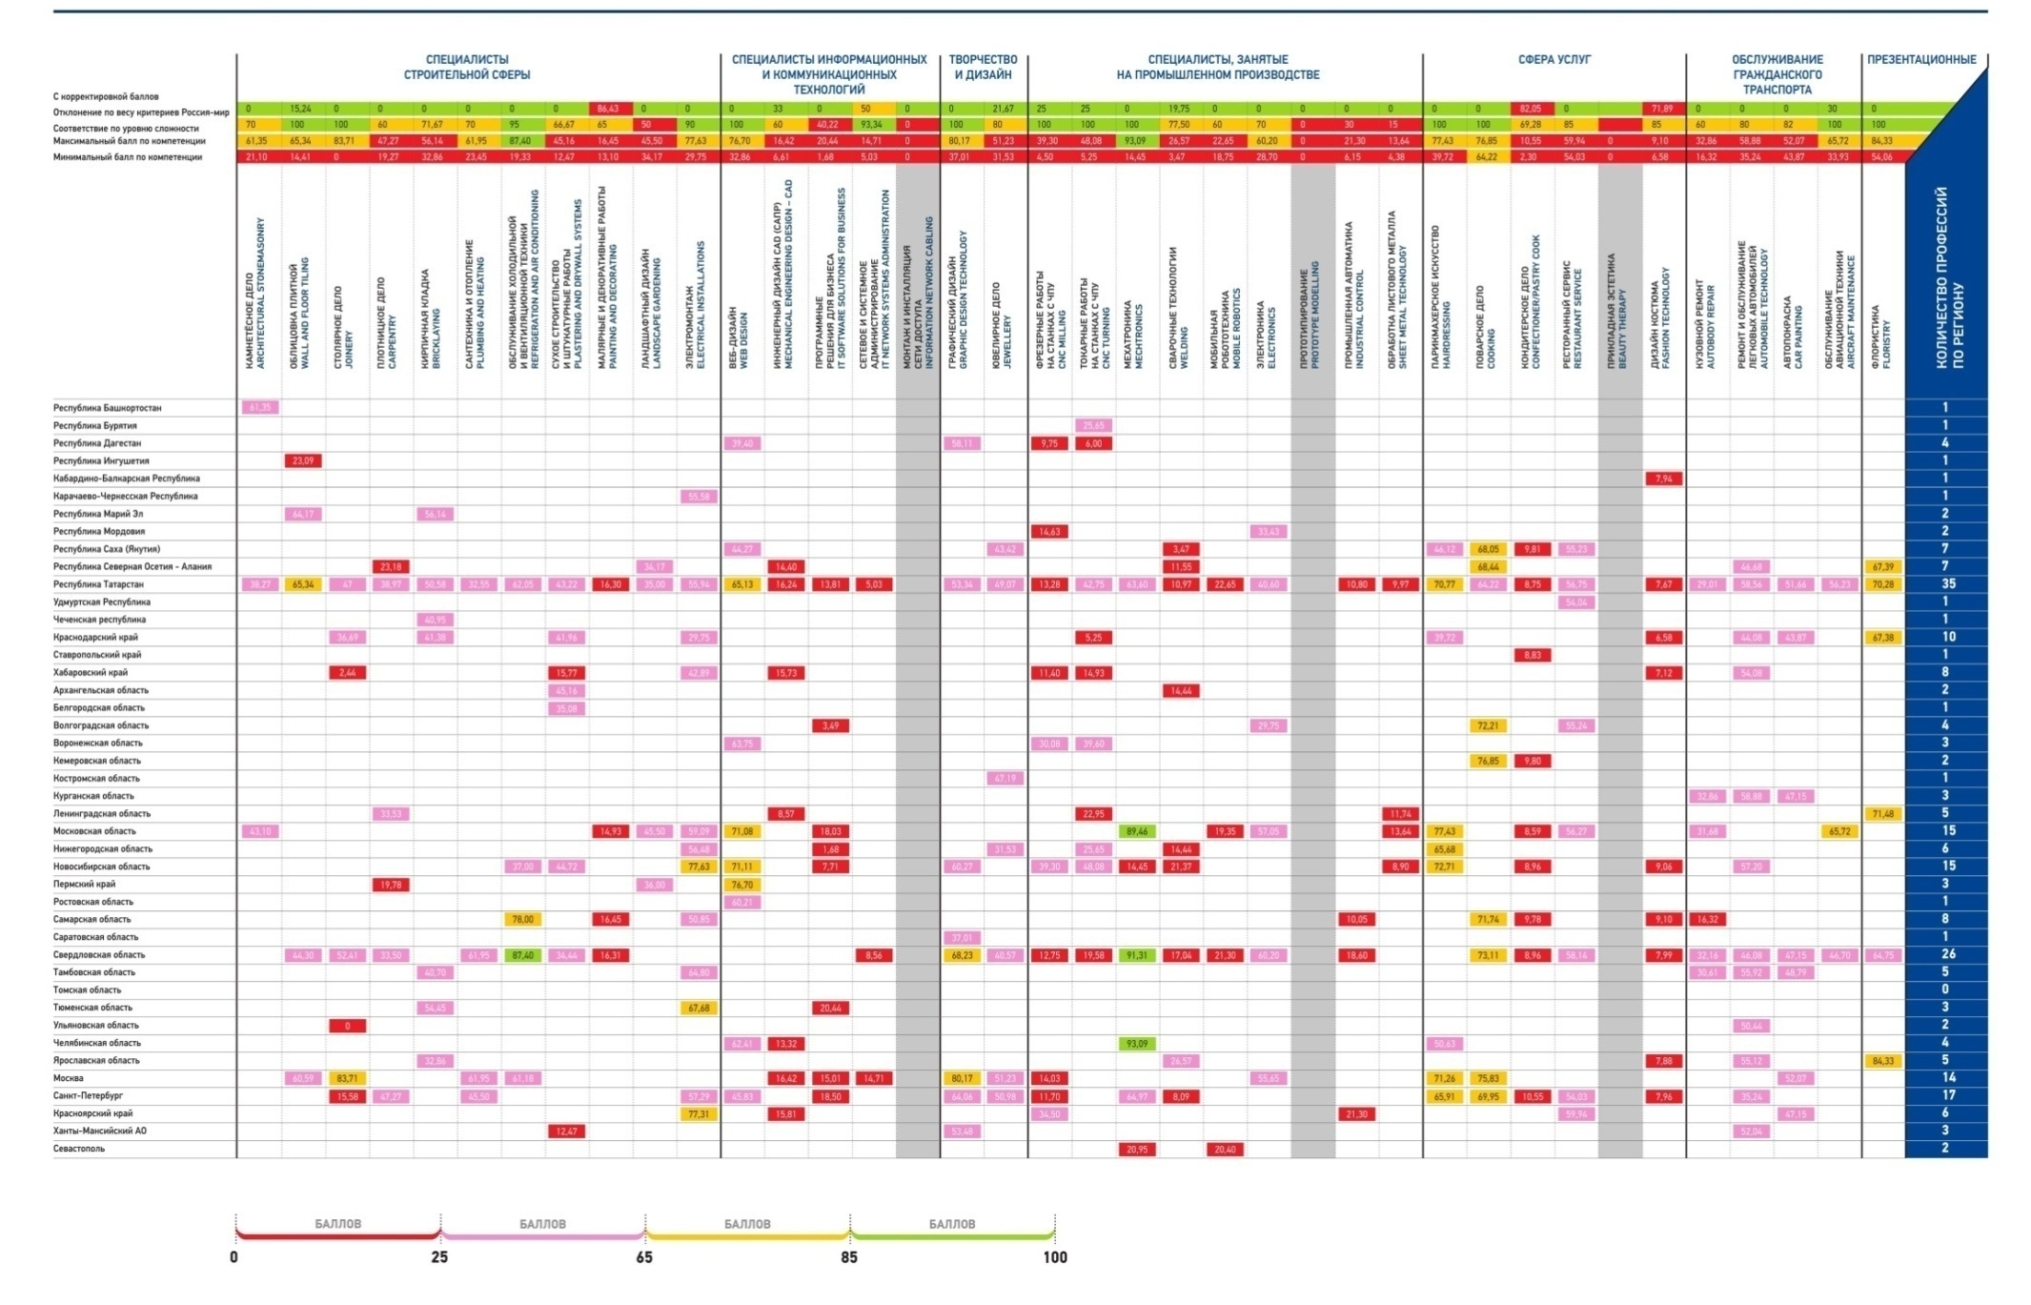
Сравнительная таблица результатов участников
III Национального чемпионата по профессиональному мастерству по стандартам WorldSkills
(г. Казань, 19-23 мая 2015 г.)

Slide 10
Практико-ориентированная подготовка на основе дуального образования
ПИЛОТНЫЙ ПРОЕКТ
«Подготовка рабочих кадров, соответствующих требованиям высокотехнологичных отраслей промышленности, на основе дуального образования»
РЕЗУЛЬТАТЫ РЕАЛИЗАЦИИ
20 899 студентов
105 ПОО
13 пилотных регионов
БЕЛГОРОДСКАЯ ОБЛАСТЬ
ВОЛГОГРАДСКАЯ ОБЛАСТЬ
КАЛУЖСКАЯ ОБЛАСТЬ
КРАСНОЯРСКИЙ КРАЙ
МОСКОВСКАЯ ОБЛАСТЬ
НИЖЕГОРОДСКАЯ ОБЛАСТЬ
ПЕРМСКИЙ КРАЙ
РЕСПУБЛИКА ТАТАРСТАН
САМАРСКАЯ ОБЛАСТЬ
СВЕРДЛОВСКАЯ ОБЛАСТЬ
ТАМБОВСКАЯ ОБЛАСТЬ
УЛЬЯНОВСКАЯ ОБЛАСТЬ
ЯРОСЛАВСКАЯ ОБЛАСТЬ
1 005 организаций
5 602 наставника
ОРГАНИЗАТОРЫ
МЕТОДИЧЕСКИЕ РЕКОМЕНДАЦИИ
по реализации дуальной модели подготовки
http://минобрнауки.рф/департаменты/383/файл/6897/Luchshie_praktiki.pdf
http://минобрнауки.рф/департаменты/383/файл/6898/Metodicheskie_rekomendacii.pdf
10

Slide 11
Инклюзивное СПО
16 322
человек из числа инвалидов и лиц с ОВЗ обучается
по программам СПО
302 ПОО реализуют адаптированные
ООП СПО
4 360 обучаются по адаптированным ООП СПО
16,6% ПОО
внедрили дистанционные образовательные технологии
Государственная программа Российской Федерации «Доступная среда» на 2011-2020 годы
(мероприятие 2.2 «Предоставление государственных гарантий инвалидам»)
306 млн рублей
субсидии субъектам Российской Федерации в 2016 году
на создание базовых ПОО
в регионах
Не менее 85 ПОО –
сеть базовых ПОО
с инфраструктурой, обеспечивающей универсальную
безбарьерную среду
Федеральный методический центр
Базовые ПОО
Информационная и методическая поддержка инклюзивного СПО инвалидов и лиц с ОВЗ
на портале http://spo.wil.ru

Slide 12
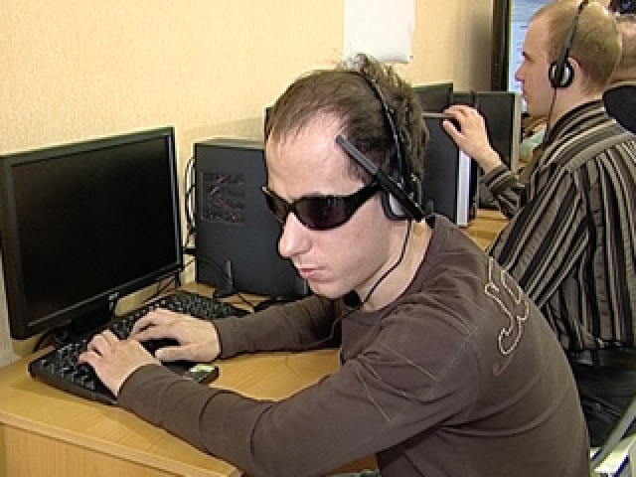
Основная цель проекта:
создание необходимых организационных и методических условий для обеспечения реализации инклюзивного среднего профессионального образования и профессионального обучения инвалидов и лиц с ОВЗ в субъектах РФ

Slide 13
Ожидаемые эффекты от реализации комплекса мер, направленных на развитие инклюзивного СПО инвалидов и лиц с ОВЗ в РФ
- развитие условий для получения СПО инвалидами и лицами с ОВЗ путем реализации разработки нормативно-методической базы
- принятие и использование современных программ, методик и технологий обучения инвалидов и лиц с ОВЗ по программам СПО
доля образовательных организаций СПО, в которых обеспечены условия для получения СПО инвалидами и лицами с ОВЗ, в том числе с использованием ДОТ, в общем количестве таких организаций – до 70% к 2020 г.
ежегодное увеличение количества вовлеченных с систему СПО инвалидов и лиц с ОВЗ
-количество инвалидов и лиц с ОВЗ, принятых на обучение по программам СПО – не менее 5500 человек к 2018 г.
-доля инвалидов и лиц с ОВЗ, завершивших освоение образовательных программ СПО относительно количества принятых на обучение – не менее 80% к 2018 г.
создание и развитие инфраструктуры, обеспечивающей доступность и качество образования инвалидов и лиц с ОВЗ независимо от места их проживания
- создание в субъектах РФ ресурсных учебно-методических центров (не менее 30 центров во всех федеральных округах) по обучению инвалидов и лиц с ОВЗ;
- создание в субъектах РФ базовых профессио-нальных образователь-ных организаций, обеспечивающих поддержку региональных систем инклюзивного профессионального образования инвалидов (не менее 85
организация и проведение конкурсов профессионального мастерства среди обучающихся инвалидов и обучающихся с ОВЗ в субъектах Российской Федерации
осуществление подготовки и повышения квалификации педагогических работников и «специалистов сопровождения» по вопросам инклюзивного образования

Slide 14
Направления деятельности базовой профессиональной образовательной организации
1
обучение инвалидов и лиц с ОВЗ по востребованным и перспективным для экономики региона профессиям и специальностям по адаптированным образовательным программам СПО (по одной или нескольким нозологиям), программам профессионального обучения, дополнительным профессиональным программам
2
реализация образовательных программ СПО для инвалидов и лиц с ОВЗ с использованием сетевой формы
3
предоставление для коллективного пользования специальных информационных и технических средств, дистанционных образовательных технологий, учебно-методических материалов; предоставление для коллективного пользования специальных информационных и технических средств, дистанционных образовательных технологий, учебно-методических материалов;
4
повышение квалификации, в том числе в форме стажировок, педагогических работников профессиональных образовательных организаций субъекта Российской Федерации
осуществление консультаций инвалидов и лиц с ОВЗ, их родителей (законных представителей) по вопросам получения СПО, в том числе с проведением профессиональной диагностики.
5

Slide 15
Виды нарушений здоровья обучающихся по программам СПО в ПОО, подведомственным субъектам СКФО и ЮФО
Субъект РФ | нарушения зрения | нарушения слуха | нарушения ОДА | на кресле-коляске | нервно-психические нарушения | соматич. заболевания
Белгородская область | 8 | 16 | 44 | 1 | 11 | 61
Брянская область | 3 | 5 | 17 | 3 | 2 | 13
Владимирская область | 11 | 7 | 31 | 0 | 17 | 94
Воронежская область | 8 | 17 | 30 | 1 | 3 | 49
Ивановская область | 11 | 1 | 14 | 1 | 4 | 34
Калужская область | 4 | 5 | 29 | 0 | 3 | 23
Костромская область | 5 | 5 | 21 | 0 | 1 | 65
Курская область | 10 | 14 | 32 | 3 | 15 | 58
Липецкая область | 7 | 19 | 23 | 0 | 9 | 61
Москва | 64 | 331 | 128 | 11 | 25 | 666
Московская область | 13 | 24 | 53 | 3 | 87 | 102
Орловская область | 7 | 17 | 11 | 0 | 9 | 26
Рязанская область | 6 | 3 | 14 | 0 | 2 | 78
Смоленская область | 7 | 52 | 122 | 1 | 4 | 53
Тамбовская область | 14 | 38 | 19 | 0 | 64 | 52
Тверская область | 11 | 17 | 33 | 5 | 72 | 73
Тульская область | 6 | 4 | 19 | 0 | 9 | 68
Ярославская область | 8 | 9 | 30 | 0 | 4 | 68

Slide 16
Формы адаптации образовательных программ
выбор мест прохождения практики с учетом требований их доступности – 65,9% образовательных организаций, обучающих инвалидов;
проведение текущего контроля успеваемости, промежуточной и государственной итоговой аттестации обучающихся с учетом ограничений их здоровья – 59,4%;
использование методов обучения, исходя из их доступности для обучающихся инвалидов и обучающихся с ОВЗ – 56,6%;
использование практико-ориентированного (дуального) обучения – 26,2%;
разработка индивидуальных учебных планов и индивидуальных графиков обучающихся инвалидов и обучающихся с ОВЗ– 23,4%;
обеспечение обучающихся инвалидов и лиц с ОВЗ печатными и электронными образовательными ресурсами в формах, адаптированных к ограничениям их здоровья – 18,9%;
включение в вариативную часть образовательных программ среднего профессионального образования адаптационных дисциплин – 5,6%.

Slide 17
Мониторинг 2016 г. (данные на 19 мая). Образовательные организации, направившие анкету
Субъект РФ | Количество ПОО, подведомственных субъекту | Все образователь-ные организации субъекта РФ
Белгородская область | 13 | 22
Брянская область | 14 | 33
Владимирская область | 14 | 26
Воронежская область | 12 | 37
Ивановская область | 13 | 28
Калужская область | 11 | 23
Костромская область | 8 | 27
Курская область | 6 | 28
Липецкая область | 13 | 23
Москва | 14 | 47
Московская область | 10 | 36
Орловская область | 6 | 15
Рязанская область | 9 | 21
Смоленская область | 10 | 16
Тамбовская область | 13 | 23
Тверская область | 22 | 41
Тульская область | 10 | 22
Ярославская область | 21 | 46

Slide 18
Мониторинг качества подготовки кадров
Поручение Президента Российской Федерации от 05.12.2014
Комплекс мер, направленных на совершенствование системы СПО, на 2015-2020 годы
КАЧЕСТВО ПОДГОТОВКИ КАДРОВ
КАЧЕСТВО РЕЗУЛЬТАТОВ
КАЧЕСТВО УСЛОВИЙ
РЕЗУЛЬТАТЫ КОНКУРСОВ ПРОФМАСТЕРСТВА
WorldSkills Russia, всероссийских олимпиад профмастерства
результаты ГИА на основе стандартов WSI (демонстрационный экзамен)
РЕЕСТР СИСТЕМЫ НЕЗАВИСИМОЙ ОЦЕНКИ КВАЛИФИКАЦИЙ
результаты независимой оценки квалификации (разрабатывается Минтрудом России)
ДАННЫЕ ПЕНСИОННОГО ФОНДА РОССИИ
Трудоустройство выпускников СПО
ФЕДЕРАЛЬНОЕ СТАТИСТИЧЕСКОЕ НАБЛЮДЕНИЕ
(целевое обучение, МТБ, финансовые ресурсы и др.)
ДАННЫЕ ОБРАЗОВАТЕЛЬНЫХ ОРГАНИЗАЦИЙ
(дополнительные показатели образовательной деятельности)
ИНФОРМАЦИОННАЯ БАЗА
Критерий 1. ОБРАЗОВАТЕЛЬНАЯ ДЕЯТЕЛЬНОСТЬ
Контингент, прием, выпуск по ТОП-50
Критерий 5. ФИНАНСОВО-ЭКОНОМИЧЕСКАЯ ДЕЯТЕЛЬНОСТЬ
Объем внебюджетных средств
Заработная плата педагогических работников
Критерий 2. МЕЖДУНАРОДНАЯ ДЕЯТЕЛЬНОСТЬ
Стажировки студентов за рубежом
Обучение иностранных студентов
Критерий 6. КАДРОВЫЙ СОСТАВ
ДПО преподавателей и мастеров ПО
Преподаватели и мастера ПО из числа работников профильных предприятий – совместителей
Преподаватели и мастера ПО, имеющие сертификат эксперта WS
КРИТЕРИИ И ПОКАЗАТЕЛИ МОНИТОРИНГА
Критерий 3. КАЧЕСТВО ПОДГОТОВКИ ВЫПУСКНИКОВ ОБРАЗОВАТЕЛЬНЫХ ПРОГРАММ СПО
Победители и призеры WSR и всероссийских олимпиад
Сертификаты в независимых центрах оценки квалификаций, медали профессионализма
Критерий 7. ТРУДОУСТРОЙСТВО ВЫПУСКНИКОВ ОБРАЗОВАТЕЛЬНЫХ ПРОГРАММ СПО
Трудоустройство выпускников, их средняя заработная плата
Критерий 4. ИНФРАСТРУКТУРА
Базовые кафедры на предприятиях
Обновление материально-технической базы
Общежития, пункты общественного питания
Критерий 8. ДОСТУПНОСТЬ И КАЧЕСТВО РЕАЛИЗАЦИИ ОБРАЗОВАТЕЛЬНЫХ ПРОГРАММ СПО ДЛЯ ЛИЦ С ОВЗ
Обучение по очной форме обучения
Обучение по приоритетным профессиям и специальностям СПО
Участие в олимпиадном движении
18

Slide 19
Основные показатели Мониторинга качества подготовки кадров
Критерий 1. ОБРАЗОВАТЕЛЬНАЯ ДЕЯТЕЛЬНОСТЬ
Удельный вес студентов, обучающихся по приоритетным профессиям и специальностям СПО в общей численности студентов, обучающихся по программам СПО
Удельный вес численности студентов, обучающихся по профессиям и специальностям СПО из ТОП-50, в общей численности студентов, обучающихся по программам СПО
Удельный вес численности студентов, обучающихся по профессиям и специальностям СПО из выделенной группы профессий и специальностей, соответствующей специфике отраслевой направленности деятельности образовательной организации, в общей численности студентов, обучающихся по программам СПО
Средний балл аттестата студентов, принятых на обучение по очной форме по программам СПО
Средний балл аттестата студентов, принятых на обучение по очной форме по программам подготовки специалистов среднего звена и квалифицированных рабочих, служащих
Средний балл аттестата и результатов вступительных испытаний (приведенных к 5-бальной шкале), студентов принятых на обучение по очной форме по программам подготовки специалистов среднего звена и квалифицированных рабочих, служащих
Удельный вес численности студентов, обучающихся по программам СПО на основе договоров о целевом обучении, в общей численности студентов, обучающихся по программам СПО
Критерий 2. МЕЖДУНАРОДНАЯ ДЕЯТЕЛЬНОСТЬ
Удельный вес студентов, обучающихся по программам СПО, прошедших обучение (стажировку/практику) не менее семестра (триместра) за рубежом, в общей численности студентов, обучающихся по программам СПО
Удельный вес численности иностранных студентов, обучающихся программам СПО, в общей численности студентов, обучающихся программам СПО (приведенный контингент)

Slide 20
Основные показатели Мониторинга качества подготовки кадров
Критерий 3. КАЧЕСТВО ПОДГОТОВКИ ВЫПУСКНИКОВ ОБРАЗОВАТЕЛЬНЫХ ПРОГРАММ СПО
Удельный вес студентов, участвовавших в региональных чемпионатах профессионального мастерства WorldSkills Russia, региональных олимпиадах, конкурсах профессионального мастерства, в общей численности студентов, обучающихся по программам СПО
Удельный вес студентов, участвовавших в региональных чемпионатах профессионального мастерства WorldSkills Russia, в общей численности студентов, обучающихся по программам СПО
Удельный вес студентов, участвовавших в региональных олимпиадах, конкурсах профессионального мастерства, в общей численности студентов, обучающихся по программам СПО
Удельный вес победителей и призеров региональных чемпионатов профессионального мастерства WorldSkills Russia, региональных олимпиад, конкурсов профессионального мастерства, в общей численности студентов, обучающихся по программам СПО
Удельный вес победителей и призеров региональных чемпионатов профессионального мастерства WorldSkills Russia, в общей численности студентов, обучающихся по программам СПО
Удельный вес победителей и призеров региональных олимпиад, конкурсов профессионального мастерства, в общей численности студентов, обучающихся по программам СПО
Удельный вес выпускников, обучавшихся по программам СПО, получивших «медаль профессионализма» в соответствии со стандартами WorldSkills, в общей численности выпускников образовательной организации, обучавшихся по программам СПО
Удельный вес выпускников, обучавшихся по программам СПО, получивших свидетельство в независимых центрах оценки квалификаций, в общей численности выпускников, обучавшихся по программам СПО
Критерий 4. ИНФРАСТРУКТУРА
Удельный вес студентов, обучающихся по программам СПО на кафедрах и в иных структурных подразделениях организаций реального сектора экономики, осуществляющих деятельность по профилю соответствующей образовательной программы, в общей численности студентов, обучающихся по программам СПО
Доля внебюджетных расходов, направленных на приобретение машин и оборудования, в общем объеме внебюджетных расходов профессиональной образовательной организации

Slide 21
Основные показатели Мониторинга качества подготовки кадров
Критерий 5. ФИНАНСОВО-ЭКОНОМИЧЕСКАЯ ДЕЯТЕЛЬНОСТЬ
Отношение заработной платы педагогических работников образовательной организации к средней заработной плате в экономике региона
Отношение доходов организации от приносящей доход образовательной деятельности по реализации образовательных программ подготовки специалистов среднего звена и подготовки квалифицированных рабочих, служащих, в расчете на 1 педагогического работника к ВРП
Отношение доходов организации от образовательной деятельности по реализации образовательных программ подготовки специалистов среднего звена и подготовки квалифицированных рабочих, служащих, в расчете на численность студентов (приведенного контингента), обучающихся по программам СПО к ВРП
Критерий 6. КАДРОВЫЙ СОСТАВ
Удельный вес преподавателей и мастеров производственного обучения, имеющих сертификат эксперта WorldSkills, в общей численности преподавателей и мастеров производственного обучения
Удельный вес преподавателей, мастеров производственного обучения из числа действующих, работников профильных предприятий, организаций, трудоустроенных по совместительству в организации, осуществляющей образовательную деятельность, на не менее чем 25% ставки, в общей численности педагогических работников
Доля штатных преподавателей и мастеров производственного обучения с опытом работы на предприятиях и в организациях не менее 5 лет со сроком давности не более 3 лет в общей численности штатных преподавателей и мастеров производственного обучения

Slide 22
Основные показатели Мониторинга качества подготовки кадров
Критерий 7. ТРУДОУСТРОЙСТВО ВЫПУСКНИКОВ ОБРАЗОВАТЕЛЬНЫХ ПРОГРАММ СПО
Удельный вес численности выпускников, завершивших обучение по образовательным программам среднего профессионального образования, трудоустроившихся в течение одного года после завершения обучения, в общей численности выпускников, завершивших обучение по образовательным программам среднего профессионального образования
Отношение средней заработной платы выпускников профессий и специальностей СПО к средней заработной плате в экономике региона
Критерий 8. ДОСТУПНОСТЬ И КАЧЕСТВО РЕАЛИЗАЦИИ ОБРАЗОВАТЕЛЬНЫХ ПРОГРАММ СПО ДЛЯ ЛИЦ С ОВЗ
Удельный вес численности студентов с ограниченными возможностями здоровья, обучающихся по программам СПО по очной форме обучения, в общей численности студентов, обучающихся по программам СПО по очной форме обучения
Критерий 9. РЕАЛИЗАЦИЯ ПРОГРАММ ДПО
Удельный вес численности слушателей из сторонних организаций в общей численности слушателей, прошедших обучение в образовательной организации по программам повышения квалификации или профессиональной переподготовки
Доля доходов, полученных от реализации программ ДПО, в объеме доходов образовательной организации от реализации программ СПО, ДПО и профессионального обучения

Slide 23
Проведение мониторинга КАЧЕСТВА ПОДГОТОВКИ КАДРОВ
г. Москва, 2016

Slide 24
Основные этапы проведения мониторинга качества подготовки кадров
2
I этап
II этап
III этап
Сбор первичных данных статистики
01.06 – 30.06.2016
Верификация первичных данных статистики
Анализ данных и подготовка предложений
Подведение итогов мониторинга
Утверждение пороговых значений показателей оценки деятельности образовательных организаций
Подведение предварительных итогов сбора статистических данных
Публикация результатов мониторинга
Утверждение результатов мониторинга

Slide 25
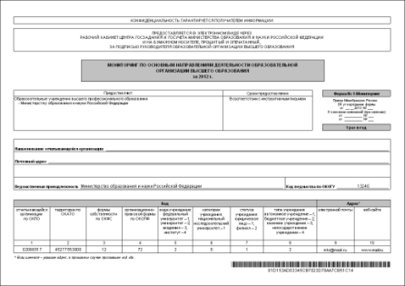
Информационная база мониторинга
3
Образовательная организация
Форма статистического наблюдения
№СПО-Мониторинг
Выпускники образовательной организации
трудовая деятельность
продолжили обучение
Статистические данные о деятельности образовательной организации
Данные о трудоустройстве выпускников
Сompetition Information System
Учет специфики деятельности
ПОКАЗАТЕЛИ ДЕЯТЕЛЬНОСТИ
ОЦЕНКА КАЧЕСТВА ПОДГОТОВКИ КАДРОВ

Slide 26
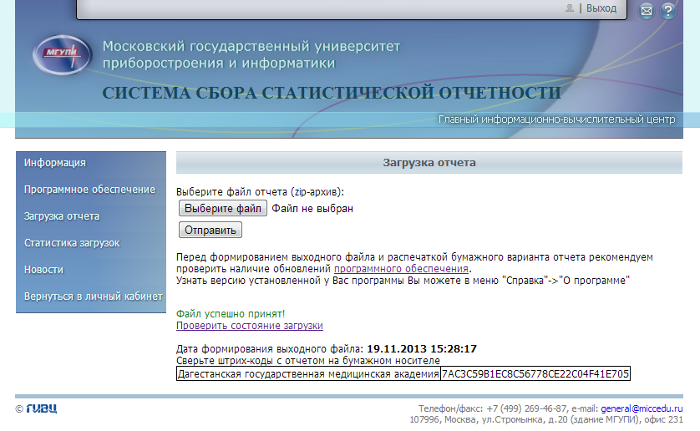
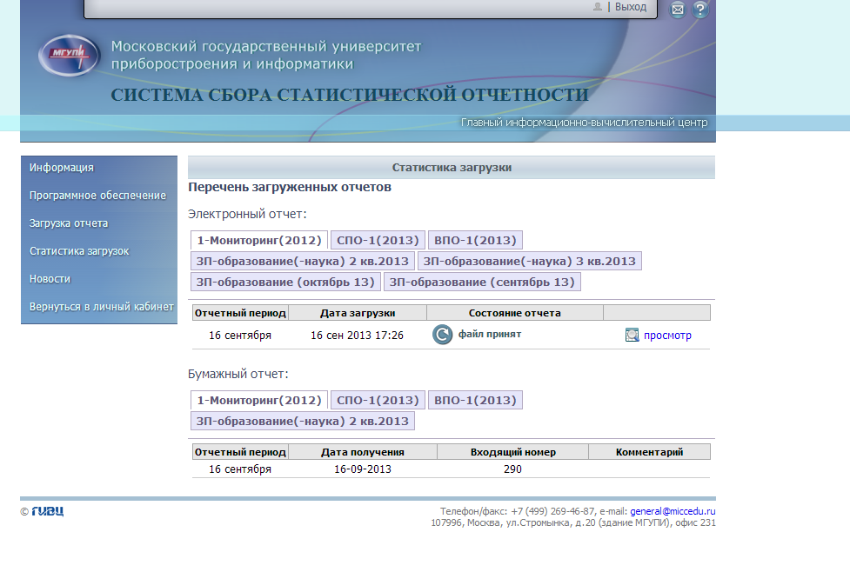
Доступ к дистрибутивам программного обеспечения и загрузка выходных файлов
4
Личный кабинет образовательной организации
Доступ к программному обеспечению
и загрузке электронных отчетов
Просмотр загруженных отчетов

Slide 27
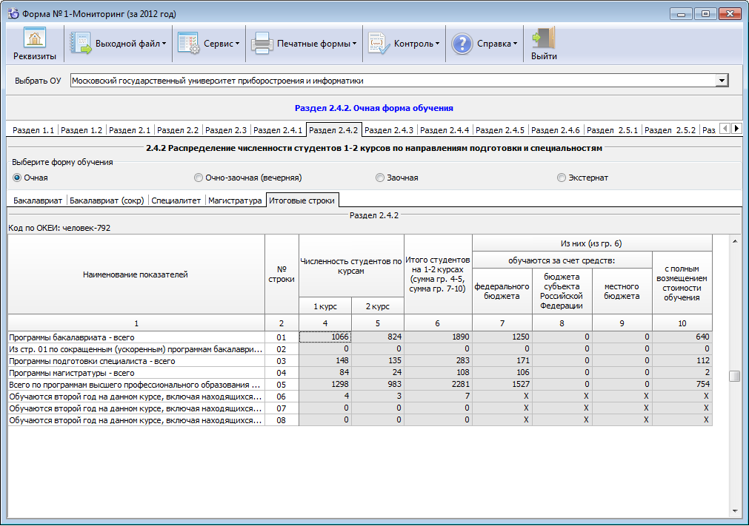
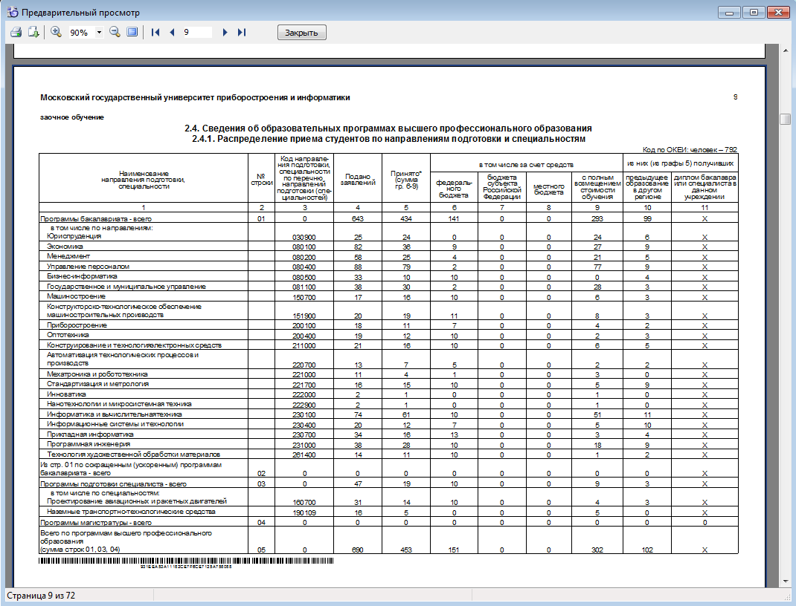
Состав и структура программного обеспечения для заполнения статистических данных
5
Программный модуль подготовки данных – предназначен для:
- формирования пользовательского интерфейса для заполнения статистических сведений по форме № СПО-Мониторинг;
- проведения первичного контроля сведений по формулам логического и арифметического контроля;
- формирования печатного варианта отчета;
- формирования выходного файла с данными для загрузки в рабочий кабинет.
Данные ранее предоставленных отчетов по формам ФСН №СПО-1 (СПО-2)

Slide 28
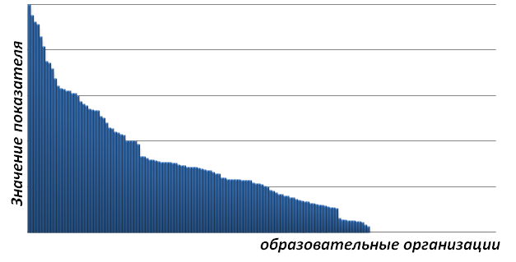
Модель оценки качества подготовки кадров
12
Оценка показателя деятельности
Показатели разделяются на:
«целевые» (величина показателя однозначно положительно характеризует качество подготовки кадров), по результатам которых оценивается организация в целом,
вспомогательные (дополнительные, косвенно либо опосредованно влияющие на качество), характеризующие деятельность организации.
середина выборки с ненулевыми значениями показателя
нулевые значения
пороговое значение
показателя
Оценка показателя
значение выше порогового
значение ниже порогового
отсутствие «явления», характеризуемого показателем

Slide 29
Модель оценки качества подготовки кадров
Оценка образовательной организации
A
образовательные организации
наличие показателей в количестве не менее уровня «B», превышающих пороговое значение, т.е. наличие «явлений», уже имеющих на данный момент высокий уровень внедрения и развития
1 группа
3 группа
B
2 группа
отсутствие «явлений» по большинству показа-телей (нулевые значения)
наличие «явлений» в количестве не менее уровня «А» по определенному числу критериев (ТОП-50, целевой подготовки, участия в WorldSkills и т.д.), в том числе требующих развития, оптимизации (повышения количественной характеристики)
* - размер круга соответствует численности обучающихся по программам СПО
29

Slide 30
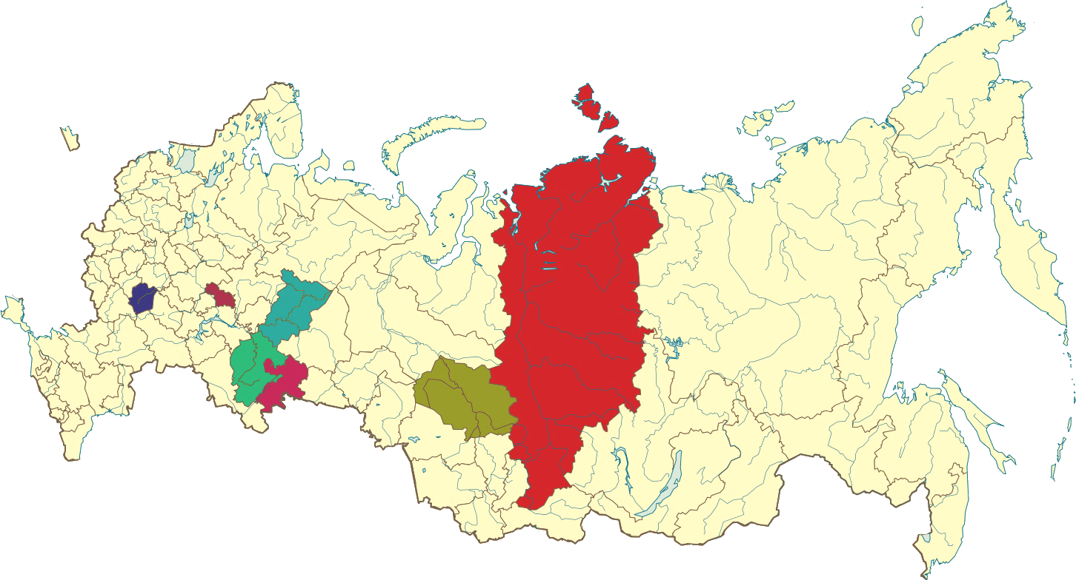
Статистика сбора данных в рамках апробации мониторинга качества подготовки кадров
7 субъектов Российской Федерации
Всего участников апробации – 177 (самостоятельных организаций)
скачали программное обеспечение – 163 (92%)
предоставили данные – 151 (85%)
КРАСНОЯРСКИЙ КРАЙ
участников – 15
предоставили данные – 9
Республика Марий Эл
участников – 27
предоставили данные – 26
Пермский край
участников – 7
предоставили данные – 7
Тамбовская область
участников – 4
предоставили данные – 4
Томская oбласть
участников – 26
предоставили данные – 26
Республика Башкортостан
участников – 85
предоставили данные – 66
Челябинская область
участников – 13
предоставили данные – 13

Slide 31
ФРДО и Мониторинг занятости выпускников по программам СПО
Нормативно-правовая база:
Федеральный закон от 29.12.2012 N 273-ФЗ «Об образовании в Российской Федерации», ст. 98:
«…органы исполнительной власти субъектов Российской Федерации, осуществляющие государственное управление в сфере образования… организации, осуществляющие образовательную деятельность, представляют в федеральный орган исполнительной власти, осуществляющий функции по контролю и надзору в сфере образования, сведения о выданных документах об образовании и (или) о квалификации, документах об обучении путем внесения этих сведений в федеральную информационную систему "Федеральный реестр сведений о документах об образовании и (или) о квалификации, документах об обучении" »
Постановление Правительства Российской Федерации от 26 августа 2013 г. № 729
Постановление Правительства Российской Федерации от 11 сентября 2015 г. № 965
Федеральный закон от 27.07.2006 N 152-ФЗ «О персональных данных»
Распоряжение Правительства Российской Федерации от 3 марта 2015 г. № 349-р
Цели мониторинга
Определить наиболее востребованные рынком труда России специальности и профессии
Определить, какие образовательные организации готовят наиболее востребованных выпускников
Основа мониторинга –
данные, внесённые профессиональными образовательными организациями в Федеральный реестр документов об образовании (ФРДО)
ФРДО – информационная система Рособрнадзора

Slide 32
Всероссийский проект мониторинга – статус, выявленные проблемы, планы

Slide 33
СИСТЕМА ГОСУДАРСТВЕННОЙ ПОДДЕРЖКИ ТАЛАНТЛИВОЙ МОЛОДЕЖИ
Национальный чемпионат
«МОЛОДЫЕ ПРОФЕССИОНАЛЫ»
(WorldSkills Russia) – чемпионаты профессионального мастерства по стандартам WorldSkills
ВСЕРОССИЙСКИЕ ОЛИМПИАДЫ профессионального мастерства обучающихся СПО
ВСЕРОССИЙСКИЕ КОНКУРСЫ
обучающихся по профессиям
и специальностям СПО
Конкурс работ научно-технического творчества студентов
Конкурс лучших практик подготовки в СПО
Конкурсы творческих работ студентов по специальностям
Конкурс «Профессионал будущего»
Конкурс творческих работ студентов СПО «Зелёные технологии»
1670 участников из 73 субъектов РФ и 9 федеральных округов охвачено Олимпиадным движением
Проведение в 2016 году олимпиад по 17 УГС (66 специальностей)
71 регион РФ, присоединился к движению
97 региональных чемпионатов
3 национальных чемпионата
2 чемпионата Hi-Tech по сквозным профессиям среди концернов и холдингов, предприятий РФ

Slide 34
НОВАЯ СТРУКТУРА ИСПЫТАНИЙ ВСЕРОССИЙСКОЙ ОЛИМПИАДЫ ПРОФЕССИОНАЛЬНОГО МАСТЕРСТВА
Департамент государственной политики в сфере подготовки рабочих кадров и ДПО
Формат испытаний - профессиональное комплексное задание
Комплексное задание 1 уровня
ОЦЕНКА УРОВНЯ ЗНАНИЙ, УМЕНИЙ
Тестовое задание
Общая часть (темы вопросов единые для всех специальностей СПО)
Вариативная часть (вопросы специфические для УГС)
Задачи
Перевод текста на иностранном языке/аудирование
Решение задач по организации труда
20 баллов
20 баллов
Комплексное задание 2 уровня
ОЦЕНКА УМЕНИЙ И ОПЫТА ПРАКТИЧЕСКОЙ ДЕЯТЕЛЬНОСТИ
Задачи
Общая часть (выполнение видов работ, характерных для большинства специальностей СПО)
Вариативная часть (специфические виды работ на объектах профессиональной деятельности, характерных для конкретной специальности (подгрупп специальностей)
30 баллов
30 баллов

Slide 35
ОСОБЕННОСТИ НОВОГО ФОРМАТА ВСЕРОССИЙСКОЙ ОЛИМПИАДЫ ПРОФЕССИОНАЛЬНОГО МАСТЕРСТВА
Департамент государственной
политики в сфере подготовки
рабочих кадров и ДПО
ОРГАНИЗАЦИЯ
СОДЕРЖАНИЕ
Олимпиада проводится по укрупнённым группам специальностей СПО
Единая структура профессионального комплексного задания Всероссийской олимпиады
Расширенный состав участников заключительного этапа
Охват от 60 до 80% дисциплин и междисциплинарных курсов профессиональным комплексным заданием
в рамках УГС
Консалтинг по организации и проведению этапов Всероссийской олимпиады
Консалтинг по использованию программных продуктов, по работе на оборудовании
Единая Деловая программа Всероссийской олимпиады
ИСПОЛЬЗОВАНИЕ РЕЗУЛЬТАТОВ ОЛИМПИАДЫ
ЗАДАНИЯ – ПРОФИЛЬНОЕ УМО – ОБЩЕДОСТУПНЫЕ КИМы
РЕЗУЛЬТАТЫ ОЛИМПИАД– МОНИТОРИНГ КАЧЕСТВА ПОДГОТОВКИ КАДРОВ
ПЕРЕДОВОЙ ОПЫТ – БАЗА ЛУЧШИХ ПРАКТИК

Slide 36
КОНКУРС ПРОФЕССИОНАЛЬНЫХ ДОСТИЖЕНИЙ ВЫПУСКНИКОВ СПО «ПРОФЕССИОНАЛ БУДУЩЕГО»
ПРОФЕССИОНАЛ БУДУЩЕГО
!
АКТУАЛЬНОСТЬ
Повышение конкурентоспособности, привлекательности выпускников СПО, выявление и поддержка талантливой молодежи
ЦЕЛЬ
Выявление механизмов, моделей, способствующих эффективной интеграции выпускников СПО в трудовую: профессиональную и предпринимательскую деятельность;
анализ наиболее эффективных форм организации дополнительного образования в образовательных организациях, реализующих программы СПО, в сфере профессионального самоопределения и карьерного развития студентов, выпускников
РЕЗУЛЬТАТЫ
Выявление наиболее эффективных примеров деятельности Центров развития карьеры (подразделений, проектов по развитию карьеры) образовательных организаций, реализующих программы СПО
Приобретение студентами практики развития и применения собственных социальных компетенций (soft skills): получение практических навыков разработки индивидуальной программы карьерного развития, в том числе, оценки своих компетенций, составления резюме, оформления портфолио; проведения деловых переговоров, собеседований, прохождения отборочных кастингов на соискание вакансий; публичной защиты проектов и дорожных карт в смешанной аудитории работодателей, предпринимателей.

Slide 37
ВСЕРОССИЙСКИЙ КОНКУРС РАБОТ НАУЧНО-ТЕХНИЧЕСКОГО ТВОРЧЕСТВА СТУДЕНТОВ, ОБУЧАЮЩИХСЯ ПО ПРОГРАММАМ СПО
Всероссийский конкурс работ научно-технического творчества студентов, обучающихся по программам СПО
!
АКТУАЛЬНОСТЬ
Развитие технологического сообщества, объединяющего различные разрозненные группы специалистов и учащихся, в том числе: школьников и студентов, ориентированных на инженерную деятельность, лидеров технологических кружков, представителей образовательных учреждений, технологических предпринимателей, популяризаторов науки и технологий
ПОЛЬЗОВАТЕЛИ РЕЗУЛЬТАТОВ ПРОЕКТОВ
ЦЕЛЬ
Выявление и поддержка талантливой молодежи; создание условий для раскрытия творческих способностей, расширения массовости и повышения результативности участия молодежи в НТТ и научно-исследовательской деятельности; содействие интеграции образования, науки и производства; содействие внедрению результатов исследований и разработок; совершенствование и стимулирование НТТ
Педагогический состав ПОО в целях совершенствования образовательного процесса, актуализации исследовательской деятельности и технического творчества студентов
Студенческие научные общества, студенты при выполнении курсового и дипломного проектирования
ЗАДАЧИ
пропаганда инновационных форм и методов обучения;
стимулирование у обучающихся интереса к научно-технической и научно-исследовательской деятельности;
повышение конкурентоспособности молодежных научно-технических исследований и разработок и содействие их продвижению;
повышение интереса у студентов СПО к будущей специальности и ее социальной значимости
Органы государственной и муниципальной власти
Работодатели

Slide 38
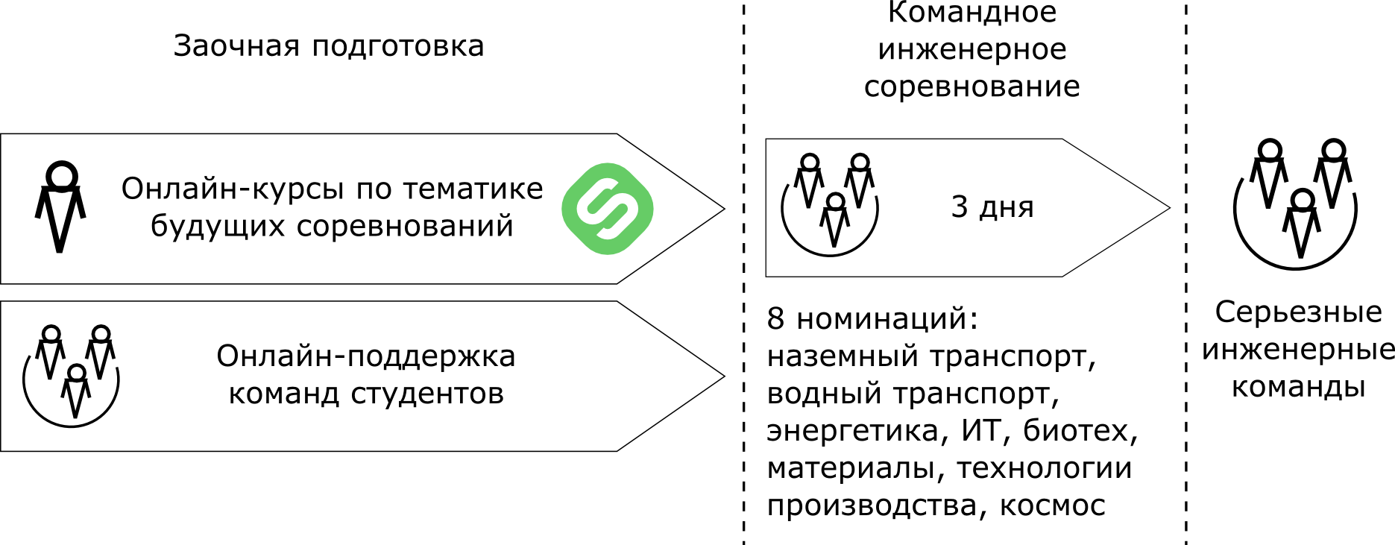
ВСЕРОССИЙСКИЙ КОНКУРС РАБОТ НАУЧНО-ТЕХНИЧЕСКОГО ТВОРЧЕСТВА СТУДЕНТОВ, ОБУЧАЮЩИХСЯ ПО ПРОГРАММАМ СПО

Slide 39
ВСЕРОССИЙСКИЙ КОНКУРС ТВОРЧЕСКИХ РАБОТ СТУДЕНТОВ, ОБУЧАЮЩИХСЯ ПО ПРОГРАММАМ СПО, «ЗЕЛЕНЫЕ ТЕХНОЛОГИИ»
АКТУАЛЬНОСТЬ
Повышение интереса студенчества, профессионального сообщества к вопросам инновационного и экологически безопасного производства, совершенствованию моделей и форм работы по подготовке требуемых кадров
ЗЕЛЕНЫЕ ТЕХНОЛОГИИ
ЦЕЛЬ
Совершенствование и стимулирование творчества студентов, развитие их инициативы и демонстрация современных достижений учебно-исследовательской деятельности студентов ПОО
ПОЛЬЗОВАТЕЛИ РЕЗУЛЬТАТОВ ПРОЕКТОВ
Педагогический состав ПОО в целях совершенствования образовательного процесса, актуализации исследовательской деятельности и технического творчества студентов
ЗАДАЧИ
выявление наиболее активных, одаренных студентов, способных к системному действию в профессиональной ситуации;
повышение интереса у студентов к будущей специальности, профессии и ее социальной значимости;
целенаправленное формирование и мониторинг тематики актуальных направлений по опытно-экспериментальной и учебно-исследовательской деятельности студентов;
повышение конкурентоспособности молодежных научно-технических исследований и разработок и содействие их продвижению;
обеспечение взаимодействия образовательных, научных, производственных организаций и бизнеса
Студенческие научные общества, студенты при выполнении курсового и дипломного проектирования
Органы государственной и муниципальной власти
Работодатели

Slide 40
ВСЕРОССИЙСКИЙ СТУДЕНЧЕСКИЙ ФОРУМ ПРОФЕССИОНАЛЬНЫХ ОБРАЗОВАТЕЛЬНЫХ ОРГАНИЗАЦИЙ
БАЗА ПРОВЕДЕНИЯ
ФГБОУ ВО «Казанский национальный исследовательский технологический университет»
2016
СРОК ПРОВЕДЕНИЯ ФОРУМА
3-6 сентября 2016 г
Всероссийский
СТУДЕНЧЕСКИЙ ФОРУМ
профессиональных образовательных организаций
СРОК РАЗРАБОТКИ ПОЛОЖЕНИЯ
До 29 апреля 2016 г
Развитие деятельности студенческих объединений профессиональных образовательных организаций
СРОК РАЗМЕЩЕНИЯ ПОЛОЖЕНИЯ в сети «Интернет» на официальном сайте Минобрнауки России
До 8 мая 2016 г
Цель форума

Slide 41
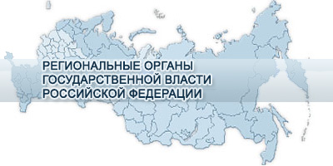
Предпосылки разработки стандарта
Концепция регионального стандарта кадрового обеспечения промышленного роста
Стандарт кадрового обеспечения промышленного роста региона разрабатывается в соответствии с пунктом 16 раздела I протокола заседания Правительственной комиссии по импортозамещению от 3 октября 2015 г. № 2:
«Рекомендовать органам исполнительной власти субъектов Российской Федерации совместно с Минобрнауки России, союзом «Агентство развития профессиональных сообществ и рабочих кадров «Ворлдскиллс Россия», автономной некоммерческой организации «Агентство стратегических инициатив по продвижению новых проектов» проработать вопрос внедрения регионального стандарта кадрового обеспечения промышленного роста, включающего в себя механизмы обеспечения высокотехнологичных отраслей промышленности по сквозным рабочим профессиям на основе международных стандартов подготовки кадров, внедрение элементов системы дуального обучения и системы мониторинга качества подготовки кадров»

Slide 42
Ключевые этапы кадрового обеспечения региона: опыт реализации проекта по дуальному образованию
2
3
4
Переподготовка
Профессиональная ориентация
Проектирование подготовки
Подготовка и переподготовка будущих работников предприятий на современном высокотехнологичном оборудовании
Переход от системы профориентации школьников к системе непрерывной поддержки (профнавигация) профессионального выбора на протяжении всей жизни
Обеспечение современной МТБ
Подготовка мастеров производственного обучения на площадках работодателей
Подготовка/переподготовка преподавателей СПО
Разработка образовательных программ (для инженерных и рабочих кадров) при участии работодателей
На предприятие
В экономику региона
1
5
Прогноз потребности в кадрах
Оценка качества подготовки
Госзаказ на подготовку кадров с приоритетом ведущих и перспективных отраслей экономики.
Стратегия Холдинга/ Предприятия
Стратегия Отрасли
Стратегия Региона
Независимая оценка качества подготовки кадров
Мониторинг карьерного трека выпускников

Slide 43
Горизонты планирования кадрового обеспечения потребностей региона
Горизонт планирования
1-3 года
5-7 лет
10-12 лет
Целевая
подготовка кадров
Опережающая
подготовка кадров
Профориентационные
мероприятия
ВО
СПО
ВО
СПО
Школы, дополнительное
образование детей
ДПО
ДПО

Slide 44
Алгоритм кадрового обеспечения текущих и перспективных потребностей региона
Обеспечение текущих потребностей региона
Обеспечение перспективных потребностей региона
1
Определение перечня ключевых предприятий региона (в соответствии с требованиями стандарта)
1
Определение ключевых региональных инвестиционных проектов
2
Определение перечня профессий в соответствии с технологическими задачами предприятий
2
Определение перечня профессий под потребности будущего производства
Перечень профессий из ТОП-50
Профессии в соответствии с региональной спецификой
3
Выбор СПО и ВО (образовательных программ), ДПО
3
Заключение соглашений между главой региональной корпорации развития и организацией СПО (ВО), ДПО
4
Целевая подготовка кадров
4
Опережающая подготовка кадров
5
Оценка качества подготовки кадров
5
Оценка качества подготовки кадров

Slide 45
Общая модель кадрового обеспечения региона
Глава региона России
Принятие решений по межведомственным вопросам
Решение конфликтных ситуаций
Подготовка предложений по назначению координатора
Подготовка предложений по распределению финансирования
Подготовка предложений по внесению изменений в нормативно-правовые акты
Координационный
совет при главе
региона России
Оперативная координация взаимодействия участников
Координация консолидированного заказа
Координация использования МТР разными участниками
Курирование независимой оценки качества подготовки кадров
Мониторинг процесса подготовки кадров, подготовка аналитических отчетов
Координатор
Заказчик
Исполнитель
Региональные
институты развития
(корпорации развития)
Предприятия-
работодатели
СПО
ВО
ДПО
Образовательная
программа
Образовательная
программа

Slide 46
Структура основных положений стандарта
Прогнозирование потребности в кадрах
Навигация по востребованным и перспективным профессиям
Практико-ориентированное (дуальное) профессиональное обучение
Инженерная подготовка в вузах с учетом требований работодателей
Реализация ключевых элементов региональной модели кадрового обеспечения
Повышение квалификации педагогических кадров
Независимая оценка качества подготовки кадров
Мониторинг трудоустройства выпускников
Наличие стратегии кадрового обеспечения
Контроль на уровне высшего должностного лица субъекта РФ
Наличие координатора процесса
Принятие нормативно-правовых актов
Создание условий
Информационное, материально-техническое обеспечение
Обеспечение доступной учебно-методической и материально-технической базой для реализации образовательного процесса
Обеспечение прозрачности принятия управленческих решений

Slide 47
Ключевые положения: Создание условий для реализации модели кадрового обеспечения промышленного роста
Положение:
Суть:
Инструменты (примеры):
1
Наличие стратегических целей, задач, приоритетов развития системы подготовки кадров и их закрепление в региональной стратегии кадрового обеспечения
Стратегия субъекта РФ должна быть связана с системой подготовки кадров и планами ее развития, должны быть общие цели и задачи
Стратегия кадрового обеспечения субъекта РФ
Раздел по кадровому обеспечению в стратегии социально-экономического развития региона
2
Принятие ключевых решений и контроль работ по кадровому обеспечению промышленности (экономики) на уровне высшего должностного лица субъекта
Принятие личной ответственности высшим должностным лицом субъекта РФ по реализации положений стандарта и оценке его исполнения. Наличие координационного органа при главе региона или его заместителе
Координационный совет при Главе субъекта РФ
3
Наличие координатора
Структура, ответственная за межведомственное взаимодействие РОИВ, учебных заведений, работодателей, региональных ЦК Ворлдскиллс и т.д.
ТПП* или Департамент внутренней и кадровой политики или др.
4
Принятие нормативно-правовых актов
Разработка и утверждение на уровне субъекта РФ соответствующей нормативно-правовой базы, обеспечивающей внедрение стандарта
Утвержденные на уровне Правительства субъекта РФ распоряжения, положения, приказы, соглашения
* Торгово-промышленная палата

Slide 48
Ключевые положения: Основные элементы модели
Положение:
Суть:
Инструменты (примеры):
5
Реализация механизмов прогнозирования потребности в кадрах по перспективным и востребованным профессиям
Прогноз для проектирования развития системы СПО, ВПО, ДПО и ДОД* и формирования контрольных цифр приема (КЦП)
- Прогноз потребности в кадровых ресурсах на перспективу до 7 лет
- Прогноз потребности в кадровых ресурсах на перспективу 3-5 лет
- КЦП
6
Навигация по востребованным и перспективным профессиям
Обеспечение профессиональной ориентации и дополнительного образования учащихся средней школы через ознакомление с перспективными профессиями, специализированные уроки по предмету «Технология»
- Региональные и федеральные чемпионаты, олимпиады по технологиям (Олимпиада НТИ, чемпионаты Juniorskills)
- Проведения урока «Технология» в школах или на базе колледжей
- Региональные ресурсные центры и др.
7
Реализация механизмов практико-ориентированного (дуального) образования
Подготовка кадров по специальностям, соответствующим стратегии развития региона и потребностям работодателей
- Обновление программ
Практическое обучение
Наставничество
Установление и нормативное закрепление кооперационных связей
8
Подготовка инженерных кадров для высокотехнологичных производств
Выстраивание эффективного взаимодействия работодатель-вуз по инженерным специальностям
- Базовые кафедры
- Стажировки и дипломные работы на материале работодателя
- Наблюдательные советы
9
Подготовка и переподготовка педагогических кадров
Специализированная подготовка педагогических кадров, включая мастеров производственного обучения и наставников на производстве, учителей предмета «Технология»
- Программы подготовки и переподготовки педагогических кадров
- Производственная стажировка
- Педагогическая стажировка
* Дополнительное образование детей

Slide 49
Ключевые положения: основные элементы модели, информационное и материально-техническое обеспечение
Положение:
Суть:
Инструменты (примеры):
10
Реализация независимой оценки качества подготовки кадров
Разработка и внедрение независимых прозрачных механизмов оценки качества подготовки кадров по образовательным программам
- ГИА, как демонстрационный экзамен WS
- Чемпионаты WorldSkills для студентов и молодых специалистов
11
Реализация механизмов мониторинга трудоустройства выпускников
Мониторинг трудоустройства выпускников профессиональных образовательных организаций и отслеживание их карьерного трека
- Мониторинг СПО и ВО через ведение банка данных
- Отслеживание результатов участия в чемпионатах WorldSkills, через систему CIS
12
Обеспечение качественной материально-технической базой для реализации образовательного процесса
Обеспечение доступа учащихся и преподавателей к современной учебно-методической базе и высокотехнологичному оборудованию на любой из доступных площадок
- Аудит МТБ региона
- Учебные лаборатории, площадки на предприятиях, ресурсные центры
- Современные учебно-методические материалы
13
Обеспечение информационной прозрачности региональной модели кадрового обеспечения промышленного роста
Обеспечение свободного и удобного доступа заинтересованных лиц к основной информации о внедрении региональной модели кадрового обеспечения промышленного роста
- Информационный портал министерства образования и науки субъекта Российской Федерации
- Порядок предоставления информации по запросу

Slide 50
ДЕПАРТАМЕНТ ОБРАЗОВАНИЯ И НАУКИ КОСТРОМСКОЙ ОБЛАСТИ
Региональный проект «Повышение качества и доступности трудовых ресурсов необходимой квалификации в Костромской области»
Традиционная модель
Целевая модель
Администрация области
Администрация области
ДОН, отраслевые ИОГВ
Органы местного самоуправления
Работодатели
ТПП, РСПП,
Деловая Россия и др.
ДОН, отраслевые ИОГВ
Сеть учреждений профессионального образования
Сеть учреждений профессионального образования
Работодатели
Рынок труда
Рынок труда

